Slide 1
Metz Numeric School · Architecture logicielle · 2026
Application bancaire multi-services en architecture hexagonale
Dylan BAUDSON · Grégory WOLFF · Guillaume CROUZET
Notes:
Nous allons vous présenter notre application bancaire qui est organisée en microservices, c'est-à-dire en plusieurs applications indépendantes qui communiquent entre elles uniquement par des requêtes HTTP. Chacune de ces applications est construite selon l'architecture hexagonale.

Slide 2
L'ÉQUIPE
L'équipe
DB
GW
GC
Dylan BAUDSON
Grégory WOLFF
Guillaume CROUZET
Application bancaire multi-services · Architecture hexagonale

Slide 3
L'ÉQUIPE
Qui a fait quoi
Dylan
Grégory
Guillaume
Mise en place du dépôt, de Docker et du README
Implémentation des services Compte, Client, Transaction et Auth avec leurs premiers tests
Développement de l'API Gateway : router, proxy, middlewares JWT, CORS et journalisation
Document de présentation de l'architecture
Front : page de connexion et dashboard
Tests complémentaires des use cases et tests d'intégration API
Route GET /accounts/{id}/transactions
Correction SonarQube sur Transaction::reconstruct()
D'après l'historique Git du dépôt.
Application bancaire multi-services · Architecture hexagonale
Notes:
Voici la répartition du travail telle qu'elle apparaît dans l'historique Git du dépôt.
Dylan a mis en place le dépôt avec Docker et a implémenté les quatre services métier, à savoir Compte puis Client puis Transaction et Auth, avec leurs premiers tests.
Grégory a développé l'API Gateway avec son router, son proxy et ses middlewares ainsi que le document de présentation de l'architecture.
Guillaume a réalisé le front, les tests complémentaires et les tests d'intégration, la route qui liste les transactions d'un compte et une correction relevée par SonarQube.

Slide 4
LE SUJET
Contexte et domaines métier
Concevoir un système bancaire structuré et évolutif, découpé en services indépendants et exposé par une API REST.
1
Service Login
2
Service Client
entité : Utilisateur
entité : Client
Inscription, connexion et génération du jeton JWT.
Création et consultation des clients.
Quatre domaines métier, chacun porté par un microservice.
3
Service Compte
4
Service Transaction
entité : Compte
entité : Transaction
Solde, dépôts, retraits et blocage.
Virements et historique par compte.
Application bancaire multi-services · Architecture hexagonale
Notes:
Notre objectif était de concevoir un système bancaire découpé en services indépendants et exposé par une API REST, à savoir une interface HTTP où chaque ressource comme un compte ou un client possède une adresse et où l'action dépend de la méthode employée comme GET pour lire et POST pour créer.
Notre banque traite quatre sujets à savoir les utilisateurs puis les clients puis les comptes et enfin les transactions et nous avons créé un service pour chacun d'eux. Chaque service est construit autour d'une entité, c'est-à-dire l'objet principal qu'il manipule comme un compte ou un client avec ses informations et les règles qui s'y appliquent comme l'interdiction de retirer plus que son solde.
1- Le premier est le service Login qui gère l'inscription et la connexion et qui délivre un jeton JWT, c'est-à-dire une chaîne signée qui prouve l'identité de l'utilisateur à chaque requête.
2- Le deuxième est le service Client pour la création et la consultation des clients.
3- Le troisième est le service Compte qui tient le solde et applique tout ce qui est dépôts et retraits.
4- Le quatrième est le service Transaction qui va réaliser les virements et conserver l'historique des transactions.

Slide 5
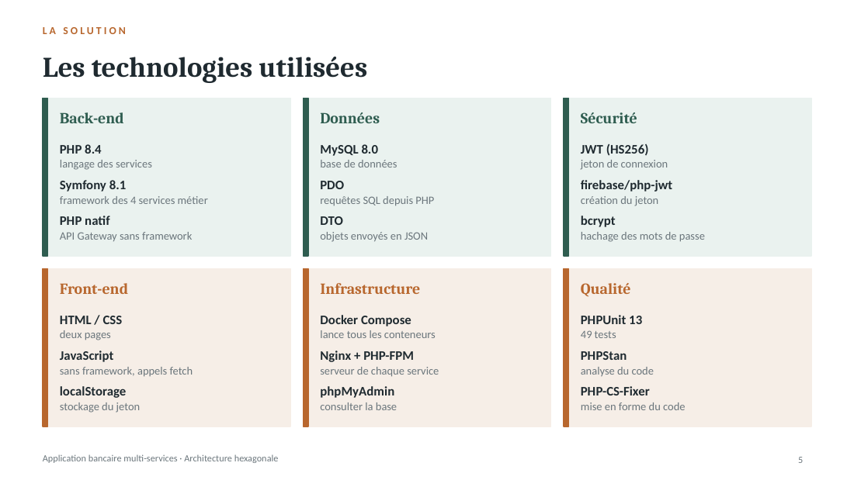
Notes:
Notre objectif était de concevoir un système bancaire découpé en services indépendants et exposé par une API REST, à savoir une interface HTTP où chaque ressource comme un compte ou un client possède une adresse et où l'action dépend de la méthode employée comme GET pour lire et POST pour créer.
Notre banque traite quatre sujets à savoir les utilisateurs puis les clients puis les comptes et enfin les transactions et nous avons créé un service pour chacun d'eux. Chaque service est construit autour d'une entité, c'est-à-dire l'objet principal qu'il manipule comme un compte ou un client avec ses informations et les règles qui s'y appliquent comme l'interdiction de retirer plus que son solde.
1- Le premier est le service Login qui gère l'inscription et la connexion et qui délivre un jeton JWT, c'est-à-dire une chaîne signée qui prouve l'identité de l'utilisateur à chaque requête.
2- Le deuxième est le service Client pour la création et la consultation des clients.
3- Le troisième est le service Compte qui tient le solde et applique tout ce qui est dépôts et retraits.
4- Le quatrième est le service Transaction qui va réaliser les virements et conserver l'historique des transactions.

Slide 6
LA SOLUTION
Découpage en microservices
Service Login
Authentification, JWT
Service Client
Clients
MySQL
Front
:3000
API Gateway
:8080
Service Compte
Solde, dépôt, retrait
HTTP
Service Transaction
Virements, historique
Quatre services métier et une API Gateway qui sert de point d'entrée unique.
Application bancaire multi-services · Architecture hexagonale
Notes:
Voici le découpage en microservices. Le front ne connaît qu'une adresse qui est celle de l'API Gateway et celle-ci route chaque requête vers le service concerné.
Chaque service est déployé dans son propre conteneur Docker, c'est-à-dire un environnement isolé qui embarque le code et ses dépendances.
Un seul service en appelle un autre et c'est le service Transaction puisque pour réaliser un virement il doit demander au service Compte de débiter puis de créditer les comptes concernés.

Slide 7
LA SOLUTION
Structure d'un microservice
Infrastructure
Domain/
Entités et exceptions métier.
Application
Application/
Use cases (opérations métier) et ports de sortie (interfaces imposées à l'infrastructure).
Domain
Infrastructure/
Adaptateurs IN (contrôleurs REST) et OUT (persistance, HTTP) et DTO.
Les quatre services métier suivent cette même structure.
Application bancaire multi-services · Architecture hexagonale
Notes:
Chaque service est rangé de la même façon : en trois dossiers.
Domain contient les entités et leurs règles.
Application contient les use cases et les ports.
Infrastructure contient les adaptateurs, c'est-à-dire tout ce qui échange avec l'extérieur comme les contrôleurs et l'accès à la base.
Nos quatre services métier suivent la même organisation.

Slide 8
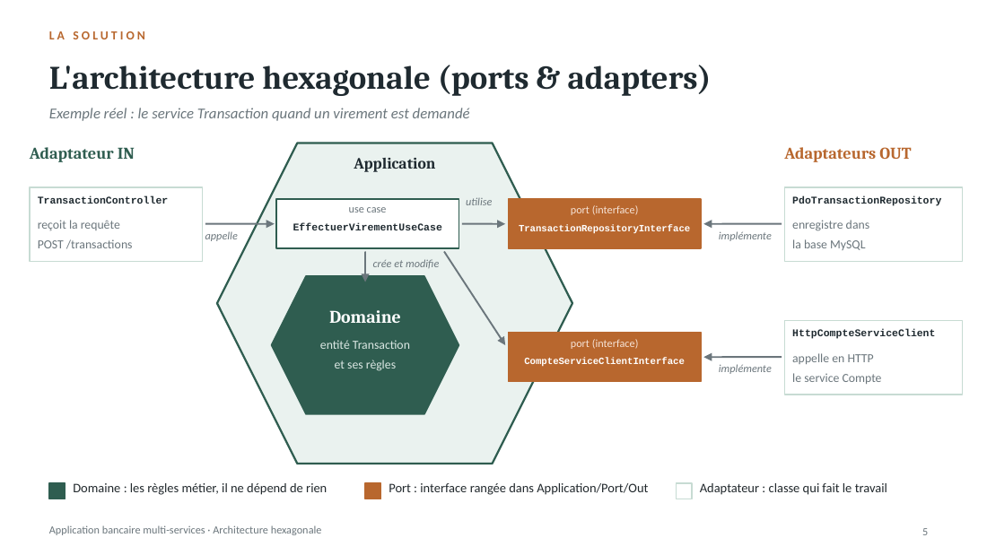
LA SOLUTION
L'architecture hexagonale (ports & adapters)
Application bancaire multi-services · Architecture hexagonale
Notes:
Quand un virement est demandé
1- le TransactionController reçoit la requête HTTP et appelle EffectuerVirementUseCase.
2- Le use case crée une entité Transaction à l'état PENDING et l'enregistre grâce au port TransactionRepositoryInterface puis il demande au port CompteServiceClientInterface de retirer l'argent du compte source et de le déposer sur le compte destination.
3- Si tout se passe bien la transaction passe à l'état COMPLETED mais si le service Compte renvoie une erreur elle passe à l'état FAILED.
Un port est une interface à savoir une liste d'opérations comme save, retirer ou deposer sans le code qui les réalise. Ce code se trouve dans les adaptateurs puisque PdoTransactionRepository écrit dans la base MySQL et HttpCompteServiceClient envoie les requêtes au service Compte. Concrètement ce que ça veut dire c'est que le use case ne sait pas à qui il parle si bien que nous pouvons remplacer un adaptateur sans toucher au métier.

Slide 9
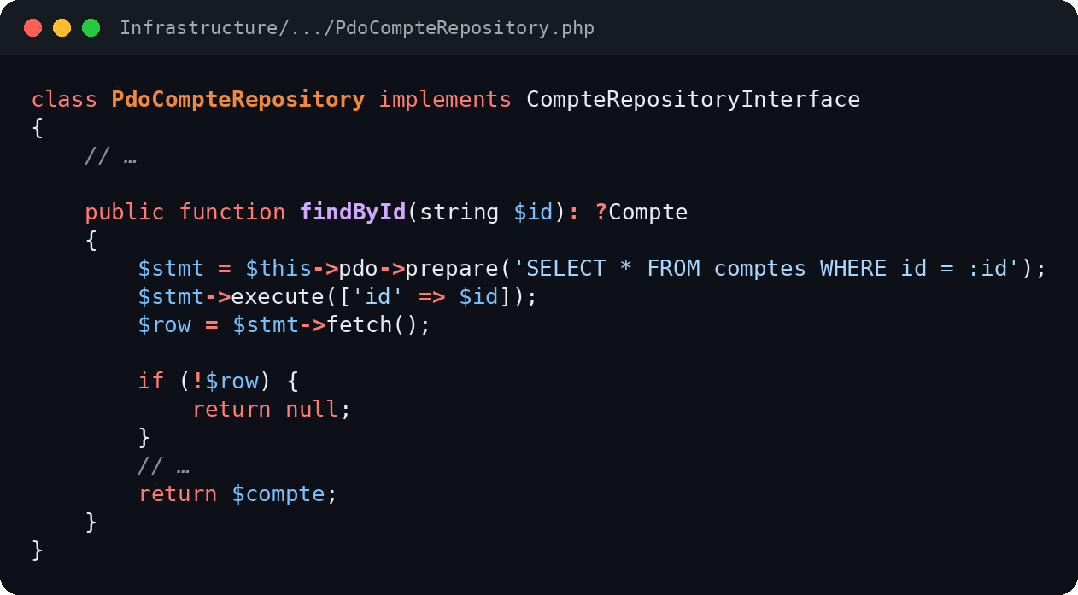
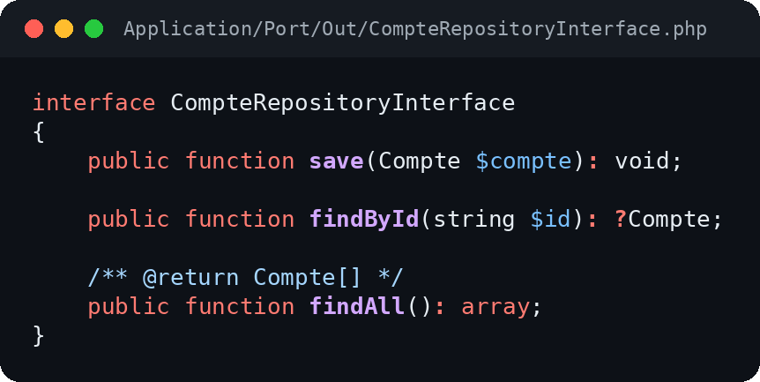
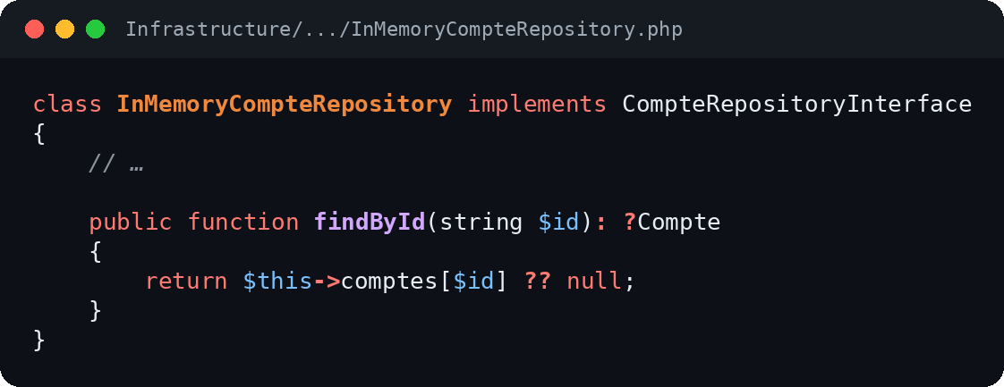
LA SOLUTION
Dans le code : un port et deux adaptateurs
Adaptateur MySQL (Infrastructure)
Le port (Application)
implements
Adaptateur en mémoire (Infrastructure)
implements
Application bancaire multi-services · Architecture hexagonale
Notes:
Voici un port et ses deux adaptateurs dans le service Compte.
À gauche le port CompteRepositoryInterface donne seulement le nom de trois opérations, à savoir enregistrer un compte puis en retrouver un et enfin les lister, mais il ne contient aucun code.
À droite deux classes contiennent le vrai code de ces opérations. PdoCompteRepository travaille avec MySQL alors que InMemoryCompteRepository garde les comptes en mémoire. Le use case de retrait appelle uniquement les opérations du port et c'est Symfony qui branche derrière la classe qui fait réellement le travail en fonction de ce qu’on a déclaré dans notre fichier .yaml. (compte-service/config/services.yaml)

Slide 10
LA SOLUTION
L'API Gateway
Requête
Logger
CORS
JWT
Router
Proxy
Service
Chaîne de middlewares
Point d'entrée unique
Traitements transverses
Le front n'appelle qu'une adresse et ignore la topologie interne.
Journal des accès, CORS et vérification du jeton de connexion (JWT) sont centralisés.
Routes publiques
Aucune logique métier
Seules /auth/login et /auth/register sont accessibles sans jeton.
La Gateway route et transmet. Elle n'a donc pas besoin d'hexagone.
Application bancaire multi-services · Architecture hexagonale
Notes:
L'API Gateway est le point d'entrée unique du système. Chaque requête traverse une chaîne de middlewares qui sont des traitements exécutés successivement avant d'atteindre la destination.
Voici le parcours d'une requête :
1 - La journalisation des requêtes (gateway-service/src/Middleware/LoggerMiddleware.php, commande : docker exec gateway-php cat /tmp/gateway.log).
2 - Le CORS (Cross-Origin Resource Sharing) qui est le mécanisme par lequel un navigateur autorise une page web à appeler une API hébergée sur une autre origine, chez nous le front sur le port 3000 qui appelle la Gateway sur le port 8080 (gateway-service/src/Middleware/CorsMiddleware.php).
3 - La vérification de la signature et de la validité du jeton JWT (gateway-service/src/Middleware/JwtMiddleware.php).
4 - Le router qui détermine ensuite le service cible (gateway-service/src/Router/Router.php).
5 - Le proxy qui lui transmet la requête puis renvoie sa réponse (gateway-service/src/Proxy/HttpProxy.php).

Slide 11
LA SOLUTION
API REST et DTO
Méthode | Route | Service | Succès
POST | /auth/register | Login | 201
POST | /auth/login | Login | 200
POST | /clients | Client | 201
GET | /clients | Client | 200
GET | /clients/{id} | Client | 200
POST | /accounts | Compte | 201
GET | /accounts | Compte | 200
GET | /accounts/{id} | Compte | 200
POST | /accounts/{id}/deposit | Compte | 200
POST | /accounts/{id}/withdraw | Compte | 200
POST | /transactions | Transaction | 201
GET | /transactions | Transaction | 200
GET | /transactions/{id} | Transaction | 200
GET | /accounts/{id}/transactions | Transaction | 200
DTO obligatoires
Un DTO (Data Transfer Object) transporte uniquement les données de la réponse. Les contrôleurs n'exposent jamais une entité.
Contrôleurs légers
Un contrôleur lit la requête, appelle un use case et renvoie un DTO. Aucune règle métier n'y est écrite.
Application bancaire multi-services · Architecture hexagonale
Notes:
L'API expose nos routes avec des codes de retour standards, à savoir 201 quand une ressource est créée et 200 quand une opération réussit. Toutes nos réponses passent par des DTO, pour Data Transfer Object, c'est-à-dire des objets qui transportent seulement les informations à renvoyer. On peut ainsi modifier une entité sans changer ce que reçoit le site web. Nos contrôleurs restent légers puisqu'ils lisent la requête puis appellent un use case et renvoient un DTO.

Slide 12
LA SOLUTION
Gestion des erreurs
Domaine
Use case
Handler global
Réponse REST
Compte::retirer() lève SoldeInsuffisantException
laisse remonter l'exception sans try/catch
intercepte toutes les erreurs de l'application
HTTP 400 avec un message JSON
Cas métier | Exception métier | HTTP
Solde insuffisant | SoldeInsuffisantException | 400
Montant invalide (≤ 0) | MontantInvalideException | 400
Compte inexistant | CompteInexistantException | 404
Compte bloqué | CompteBloqueException | 409
Entre deux services
Le client HTTP du service Transaction traduit une erreur du service Compte en CompteServiceException.
Application bancaire multi-services · Architecture hexagonale
Notes:
Quand une règle n'est pas respectée l'entité lève une exception dont le nom décrit le problème comme SoldeInsuffisantException. Le use case la laisse passer et elle arrive dans un handler global qui est le seul endroit à la transformer en réponse HTTP avec le bon code, à savoir 400 pour une demande invalide puis 404 pour un compte introuvable et 409 pour un compte bloqué. Le service Transaction fait de même avec les erreurs qu'il reçoit du service Compte.

Slide 13
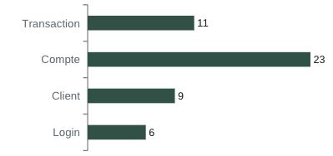
LA SOLUTION
Stratégie de test
49
Domaine
tests PHPUnit sur les quatre services métier
tests/Domain
1
Règles métier pures en mémoire, sans framework ni base.
Use cases
tests/Application
2
Ports de sortie remplacés par des mocks (objets factices). Cas nominaux, cas limites et erreurs.
Intégration API
tests/Integration
3
Vraies requêtes envoyées au kernel Symfony jusqu'à MySQL.
// Nommage explicite et Arrange / Act / Assert
testRetirerArgentSoldeInsuffisantLeveException()
Application bancaire multi-services · Architecture hexagonale
Notes:
Nous avons écrit 49 tests PHPUnit répartis sur trois niveaux. Les tests du domaine vérifient les règles métier seules sans framework ni base. Les tests des use cases remplacent les ports par des mocks, c'est-à-dire des objets factices, et couvrent les cas nominaux, les cas limites et les erreurs. Les tests d'intégration envoient de vraies requêtes HTTP au service et passent par la base. Chaque test porte un nom qui décrit le scénario et suit le schéma Arrange Act Assert.

Slide 14
LA SOLUTION
Les principes SOLID dans le projet
Responsabilité unique
RetirerArgentUseCase
S
Chaque use case réalise une seule opération et chaque service couvre un seul domaine.
Ouvert / fermé
InMemoryCompteRepository
O
Un nouveau stockage s'ajoute par un nouvel adaptateur sans modifier les use cases.
Substitution de Liskov
CompteRepositoryInterface
L
Les deux adaptateurs de persistance sont interchangeables derrière le même port.
Séparation des interfaces
CompteServiceClientInterface
I
Les ports sont courts et ciblés, avec deux méthodes pour le client du service Compte.
Inversion des dépendances
services.yaml
D
Les use cases dépendent d'interfaces et le conteneur injecte les implémentations.
Application bancaire multi-services · Architecture hexagonale
Notes:
Les principes SOLID sont cinq règles de conception orientée objet.
Le S est la responsabilité unique puisque chaque use case fait une seule opération comme RetirerArgentUseCase.
Le O est le principe ouvert fermé puisqu'on ajoute un stockage en écrivant un nouvel adaptateur sans modifier les use cases.
Le L est la substitution de Liskov puisque nos deux repositories de comptes sont interchangeables derrière le même port.
Le I est la séparation des interfaces puisque nos ports restent courts comme CompteServiceClientInterface qui ne contient que retirer et deposer.
Le D est l'inversion des dépendances puisque nos use cases dépendent des ports et non des classes techniques.

Slide 15
LA SOLUTION
Les adaptateurs IN et OUT
Adaptateurs IN
Adaptateurs OUT
Ils reçoivent ce qui vient de l'extérieur et déclenchent un use case.
Les use cases les appellent à travers un port quand ils ont besoin de l'extérieur.
Contrôleurs REST
Port | Adaptateur | Vers
CompteRepositoryInterface | PdoCompteRepository | MySQL
ClientRepositoryInterface | PdoClientRepository | MySQL
TransactionRepositoryInterface | PdoTransactionRepository | MySQL
UserRepositoryInterface | PdoUserRepository | MySQL
CompteServiceClientInterface | HttpCompteServiceClient | Service Compte
JwtGeneratorInterface | FirebaseJwtGenerator | Jeton JWT
CompteController, ClientController, TransactionController, AuthController
Lisent la requête, appellent le use case et renvoient un DTO.
Handler global
GlobalExceptionHandler
Transforme les exceptions métier en réponses HTTP.
Application bancaire multi-services · Architecture hexagonale
Notes:
Pour finir sur la solution nous reprenons tous les adaptateurs du projet.
À gauche les adaptateurs IN reçoivent ce qui vient de l'extérieur et déclenchent un use case. Ce sont les contrôleurs REST qui lisent la requête puis appellent le use case et renvoient un DTO, ainsi que le handler global qui transforme les exceptions en réponses HTTP.
À droite les adaptateurs OUT sont appelés par les use cases à travers un port, la plupart pour enregistrer les données dans MySQL avec PDO, mais aussi HttpCompteServiceClient qui appelle le service Compte et FirebaseJwtGenerator qui crée les jetons de connexion.

Slide 16
ESPRIT CRITIQUE
Esprit critique
Ce que aurions pu améliorer
Une base de données par service
Les services partagent aujourd'hui une même base MySQL.
Le projet manque de contenu pour se rendre compte de
la pertinence de l’Hexagonale
Un simple Model - Contrôler avec une interface entre deux aurais largement suffit pour 5 méthodes
Application bancaire multi-services · Architecture hexagonale
Notes:
Avec du recul nous sommes satisfaits de plusieurs points, à savoir un domaine isolé de Symfony et de la base, des ports et des adaptateurs pour tout ce qui est externe, une gestion des erreurs centralisée et 49 tests répartis sur trois niveaux.
Nous avons aussi identifié trois améliorations. La première est de donner une base de données à chaque service puisqu'aujourd'hui ils partagent la même base MySQL. La deuxième est d'ajouter des ports d'entrée pour que les contrôleurs dépendent d'une interface et non de la classe du use case. La troisième est de gérer une compensation sur les virements puisque si le crédit échoue après le débit le compte source reste débité, et la solution serait de le recréditer automatiquement.

Slide 17
DÉMO
Démo
1
Connexion sur le front (port 3000)
2
Création d'un client puis de deux comptes
3
Dépôt sur le premier compte
4
Virement réussi : la transaction passe en COMPLETED
5
Virement avec un solde insuffisant : FAILED et erreur 400
6
Journal de la Gateway et tables dans phpMyAdmin
Application bancaire multi-services · Architecture hexagonale
Notes:
Avant la soutenance : docker-compose up -d --build puis ouvrir http://localhost:3000 et phpMyAdmin sur http://localhost:8081, et lancer dans un terminal docker exec gateway-php tail -f /tmp/gateway.log.
1 - Nous nous connectons sur le front, ce qui passe par le service Login et renvoie un jeton JWT.
2 - Nous créons un client puis deux comptes rattachés à ce client.
3 - Nous déposons de l'argent sur le premier compte.
4 - Nous faisons un virement du premier compte vers le second et la transaction passe en COMPLETED.
5 - Nous refaisons un virement d'un montant supérieur au solde, le service Compte refuse le retrait et la transaction passe en FAILED avec le motif solde insuffisant.
6 - Nous montrons les lignes REQUEST et RESPONSE dans le journal de la Gateway puis les tables comptes et transaction dans phpMyAdmin.

